Slide 1
এই পাঠটি শ্রেণিকক্ষে উপস্থাপনের সময় প্রয়োজনীয় নির্দেশনা প্রতিটি স্লাইডের নিচে অর্থাৎ Slide Note এ সংযোজন করা হয়েছে। আশাকরি সম্মানিত শিক্ষকগণ পাঠটি উপস্থাপনের পূর্বে উল্লেখিত “স্লাইড নোটগুলো” দেখে পাঠ্য বইয়ের সাথে মিলিয়ে নিতে পারে এবং F5 চেপে পাঠটি উপস্থাপন শুরু করতে পারেন। এছাড়াও শিক্ষক তার নিজস্ব কৌশল প্রয়োগ করতে পারবে।

Slide 2
স্বাগতম শিক্ষার্থীবৃন্দ

Slide 3
পরিচিতি
শিক্ষক পরিচিতি
পাঠ পরিচিতি
শ্রেণি: যষ্ঠ
বাংলাদেশ ও বিশ্বপরিচয়
মো: রাশেদ রায়হান (লিটন)
দুর্গাপুর মাধ্যমিক বিদ্যালয়
কুমারখালী, কুষ্টিয়া।
E-mail: rashedraihan1978@gmail.com
Mobile: 01942778660

Slide 4
এসো ভিডিও দেখি
ভিডিও
Notes:
শিক্ষক শিক্ষার্থীদের ভিডিও দেখিয়ে বাংলাদেশের প্রত্ননিদর্শন সম্পর্কে দুই মিনিট আলোচনা করবে ।

Slide 5
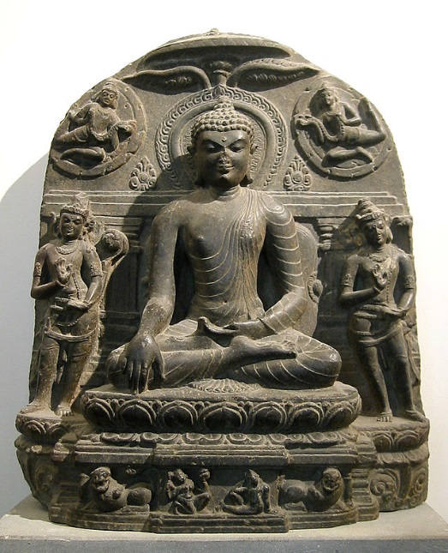
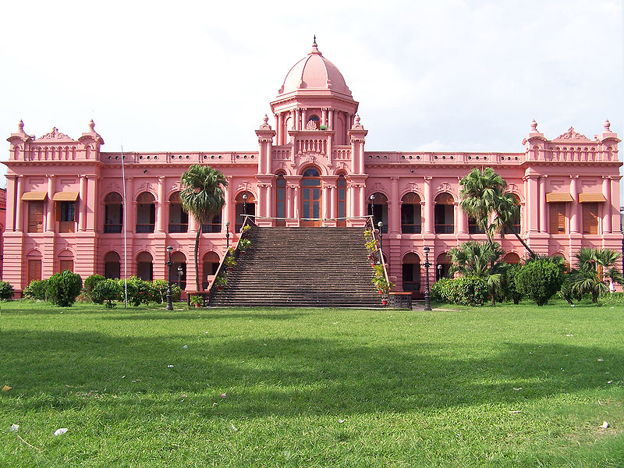
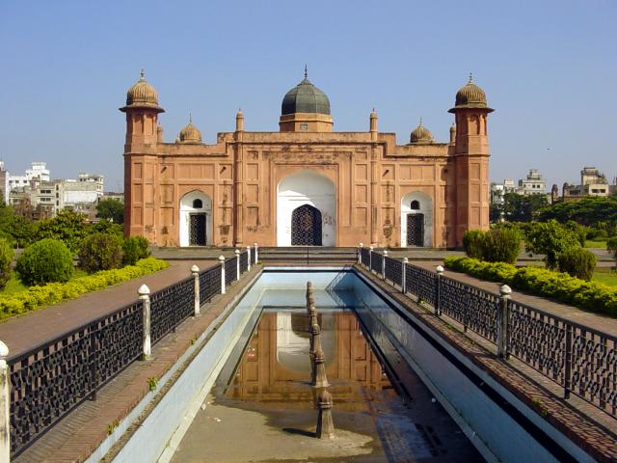
বাংলাদেশের ইতিহাস ও ঐতিহ্য
আহসান মঞ্জিল
মোঘল আমলে স্থাপিত দুর্গ
একাদশ শতাব্দীর বুদ্ধ মূর্তি
চিন্তা করে বলো চিত্রের মাধ্যমে বাংলাদেশের কী
তুলে ধরা হয়েছে?
Notes:
ছবিগুলো দেখিয়ে প্রশ্নোত্তরের মাধ্যমে পাঠশিরোনাম ঘোষনা করবে ।

Slide 6
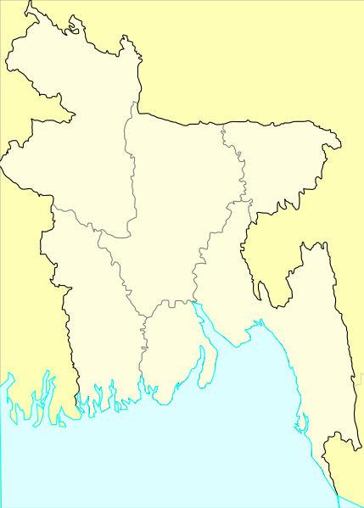
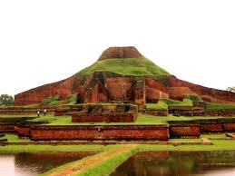
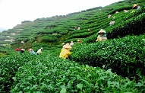
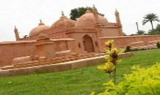
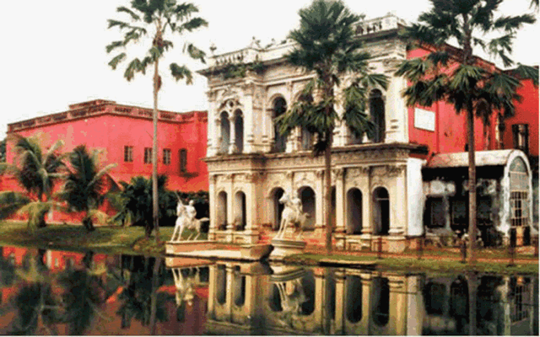
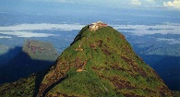
আজকের পাঠের বিষয়
ইতিহাসের আলোকে বাংলাদেশ

Slide 7
শিখনফল
এই পাঠ শেষে শিক্ষার্থীরা...
◊ প্রাচীন বাংলার জনপদগুলোর অবস্থান চিহ্নিত করতে পারবে;
◊পালযুগ সম্পর্কে ব্যাখ্যা পারবে;
◊বাংলার স্বাধীন সুলতানি আমল বিশ্লেষণ করতে পারবে।

Slide 8
বাংলাদেশের মানচিত্রে প্রাচীন জনপদের অবস্থান
সাংকেতিক চিহ্ন
প্রাচীন জনপদ
বরেন্দ্র
বঙ্গ
সমতট
পুন্ড্র
হরিকেল
হরিকেলের অবস্থান নিয়ে ঐতিহাসিকদের মধ্যে মতবিরোধ দেখা যায়। তবে ধারণা করা হয় বর্তমান সিলেট জেলা এই জনপদের অন্তর্ভূক্ত।
প্রাচীন বাংলার অন্যতম গুরুত্বপূর্ণ জনপদ হচ্ছে পুন্ড্র। এর বর্তমান অবস্থান বগুড়া, রংপুর, রাজশাহী ও দিনাজপুর অঞ্চল নিয়ে গড়ে উঠেছিল ।
প্রাচীন বাংলার একটি ঐশ্বর্যশালী জনপদ ছিল সমতট। বর্তমান কুমিল্লা জেলার বড়কামতা এই রাজ্যের কেন্দ্রস্থল ছিল।
এই জনপদের অবস্থান ছিল বাংলাদেশের উত্তরবঙ্গে। বগুড়া ও রাজশাহী জেলার অনেকটা অঞ্চল এই জনপদের অন্তর্ভুক্ত।
বিক্রমপুর, মুন্সিগঞ্জ,
মাদারীপুর, ফরিদপুর, বাখরগঞ্জ ও পটুয়াখালির নিচু জলাভূমি এই জনপদের অন্তর্ভুক্ত।
ক্লিক
Notes:
বাংলাদেশের মানচিত্রে প্রাচীন জনপদের অবস্থান চিহ্নিত করতে পারবে ।

Slide 9
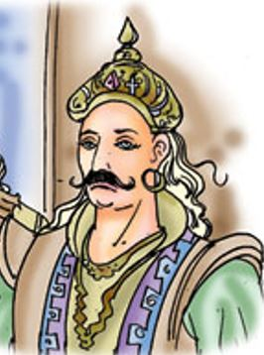
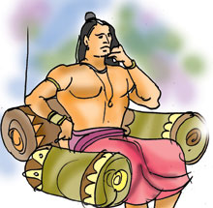
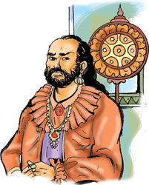
পালযুগ
গোপাল (৭৫০-৭৭০)
ধর্মপাল (৭৭০-৮১০)
দেবপাল (৮১০-৮৫০)
◊ ৭৫০ খ্রিষ্টাব্দ থেকে টানা প্রায় চারশ বছর পর্যন্ত শাসন করেন পাল রাজারা। প্রথম পর্বের তিনজন রাজাই ছিলেন খুব শক্তিমান৷

Slide 10
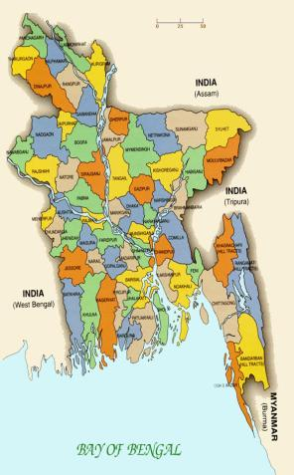
পাহাড়পুর বিহার
নওগাঁ
◊ নওগাঁ জেলায় অবস্থিত পাহাড়পুর বিহার
আজ এক ঐতিহাসিক নিদর্শন হিসাবে পৃথিবী বিখ্যাত ৷

Slide 11
এসো ভিডিও দেখি
ভিডিও

Slide 12
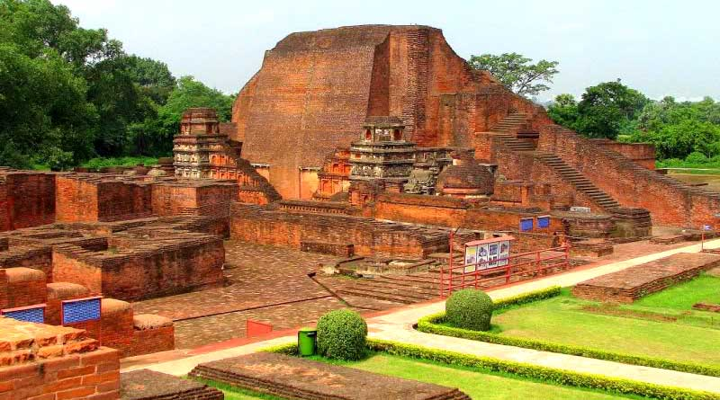
নালন্দা বিশ্ববিদ্যালয়
◊ পাল শাসনামলের প্রাচীন এশিয়ার শ্রেষ্ঠ বিদ্যাপীঠ
নালন্দা বিশ্ববিদ্যালয়।

Slide 13
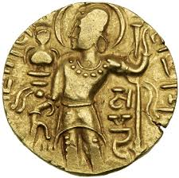
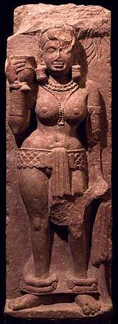
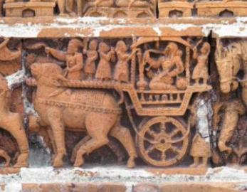
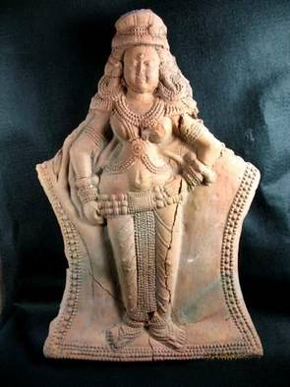
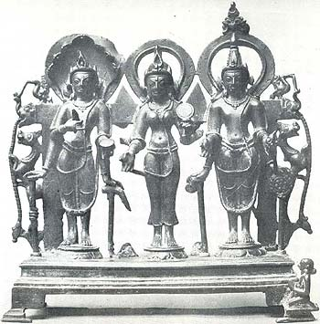
পাল যুগের স্থাপত্য কলা, শিল্পকর্ম -পোড়ামাটির ফলক

Slide 14
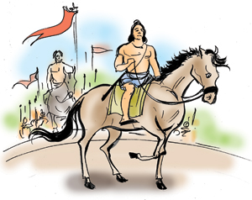
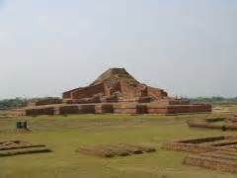
একক কাজ
পাল রাজারা কত বছর এদেশ শাসন করে?
পাহাড়পুর কোন জেলায় অবস্থিত?
নালন্দা বিশ্ববিদ্যালয় প্রাচীন বাংলার কোন বিষয়টি ফুটিয়ে তুলেছে?

Slide 15
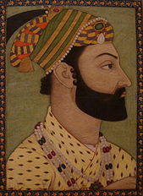
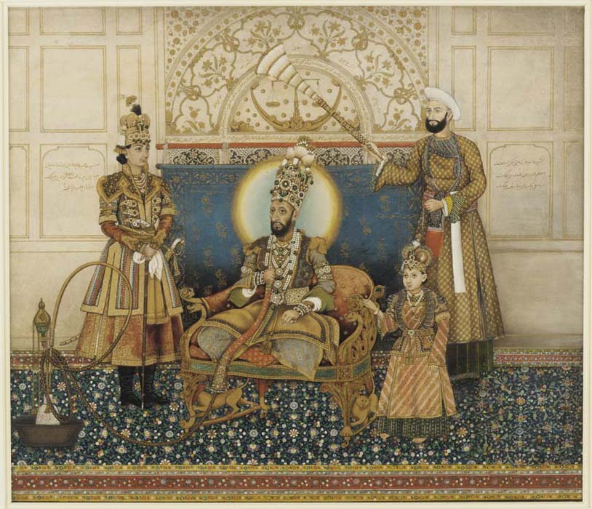
সুলতানি আমল
◊ ১৩৩৮ থেকে ১৫৩৮ খ্রিস্টাব্দ পর্যন্ত চলেছে সুলতানি আমল। ফখরুদ্দিন মুবারক শাহ প্রথম বাংলার স্বাধীন সুলতান৷

Slide 16
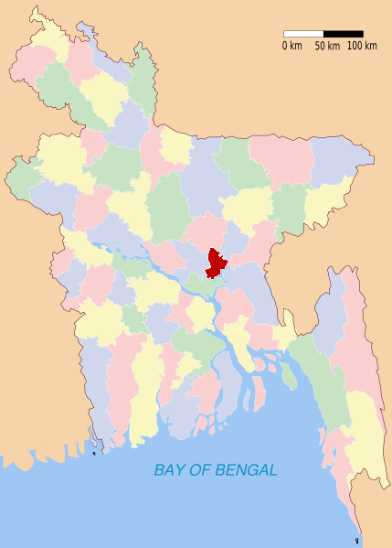
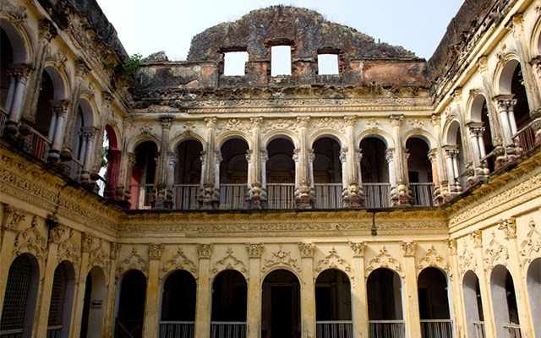
সুলতানি আমলে প্রাচীন বাংলার রাজধানী
সোনারগাঁও
Notes:
মানচিত্র দেখিয়ে সোনারগাঁও অবস্থান চিহ্নিত করতে পারবে ।

Slide 17
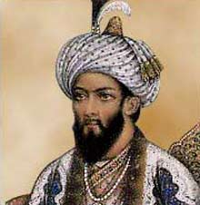
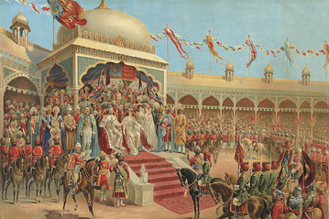
সুলতানি আমল
◊ ফখরুদ্দিন মুবারক শাহ মৃত্যুর পরে পুত্র গাজী শাহ বাংলার স্বাধীন সুলতান হিসাবে রাজধানী সোনারগাঁওয়ে সিংহাসনে বসেন৷

Slide 18
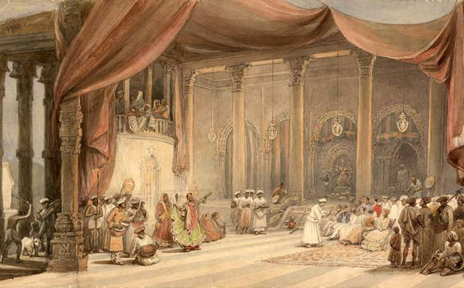
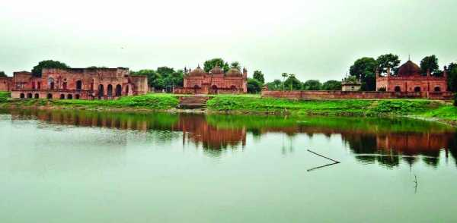
একক কাজ
□ প্রাচীন বাংলার প্রথম স্বাধীন সুলতানের নাম কী?
□ সুলতানি আমলে প্রাচীন বাংলার রাজধানীর নাম কী?

Slide 19
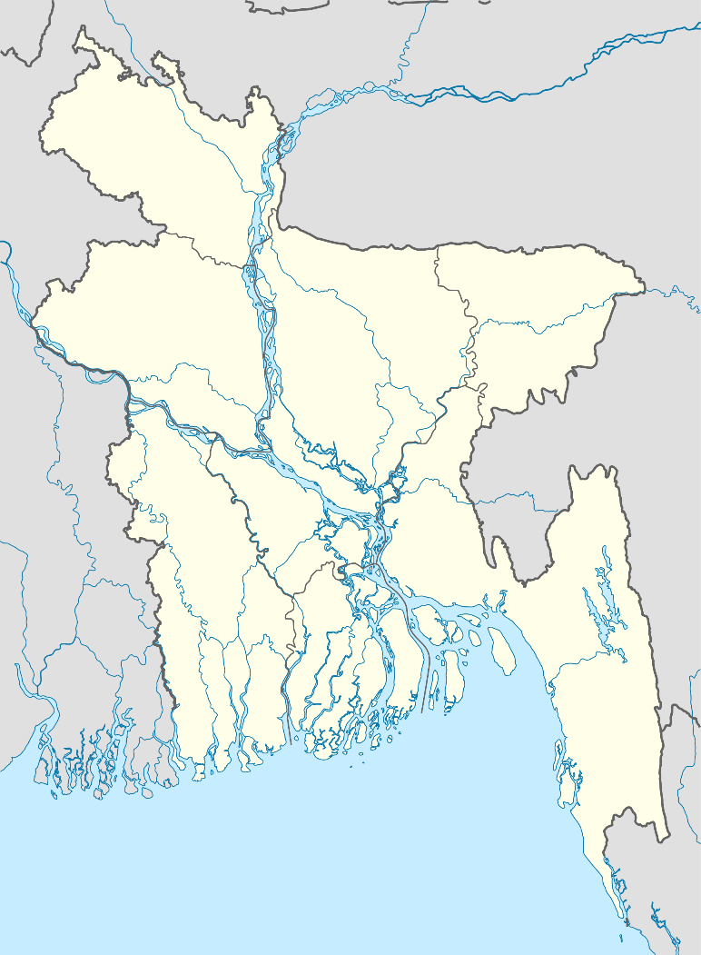
জোড়ায় কাজ
◊মানচিত্র দেখে বাংলাদেশের কোন কোন অঞ্চল পুন্ড্র ভূমির অন্তর্ভূক্ত ছিল তার নাম লিখ ।
Notes:
১/২ টি জোড়ার কাজ উপস্থাপন করে অন্যদেরকে তাদের খাতায় মিলিয়ে যাওয়া পয়েন্টগুলো কেটে নিতে বলা যেতে পারে –এর পর কারো কাছ থেকে কোন নতুন পয়েন্ট আছে কিনা জানতে চাওয়া যেতে পারে । আশাকরি এতে সময় নিয়ন্ত্রন করা সম্ভব হবে ।

Slide 20
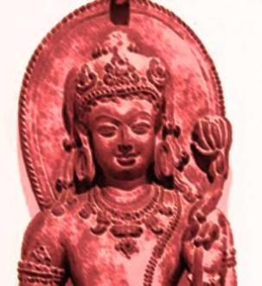
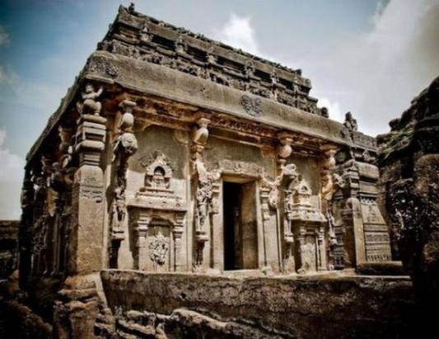
দলীয় কাজ
ছবি দেখে প্রশ্নের উত্তর দাও
বাংলার প্রাচীন ইতিহাসে পালরাজাদের কালটি সবচেয়ে উজ্জ্বল কেন আলোচনা কর।
Notes:
শ্রেণিতে প্রয়োজনীয় সংখ্যক দল গঠন করে দলনেতা কর্তৃক উপস্থাপন করা যেতে পারে ।

Slide 21
মূল্যায়ন:-নিচের চিত্রটি দেখ এবং ১ ও ২ নং প্রশ্নের উত্তর দাওঃ
বরেন্দ্র
উত্তর সঠিক
হয়েছে
আবার চেষ্টা
করি
গৌড়
পুন্ড্র
বঙ্গ
১। উপরের চিত্রে উল্লেখিত নামগুলো কিসের?
ক। দেশের
খ। রাজ্যের
গ। জনপদের
ঘ। সাম্রাজ্যের
২। পুন্ড্র রাজ্যের রাজধানীর নাম কী।
ক. কর্ণসুবর্ণ
খ. ঢাকা
গ. পুন্ড্রবর্ধন
ঘ. বড়কামতা
Notes:
শিক্ষার্থীরা যে Option টি উত্তর দেবে সেই Option এর উপর ক্লিক করতে হবে।

Slide 22
মূল্যায়ন
সঠিক উত্তরটি চিহ্নিত করে বোর্ডে লেখঃ
৩। ছকটির খালি ঘরে কোনটি বসবে?
উত্তর সঠিক
হয়েছে
আবার চেষ্টা
করি
গৌড়
বরেন্দ্র
পুন্ড্র
সমতট
বঙ্গ
হরিকেল
ক। অঞ্চল
খ। প্রদেশ
গ। জনপদ
ঘ। সাম্রাজ্য
Notes:
শিক্ষার্থীরা যে Option টি উত্তর দেবে সেই Option এর উপর ক্লিক করতে হবে ।

Slide 23
বাড়ির কাজ
ফখরুদ্দিন মুবারক শাহকে কেন স্বাধীন সুলতানী যুগের সূচনাকারী বলা হয়?
Notes:
বাড়ির কাজ হিসাবে দেয়া বিষয়টি বিশ্লেষণ করে শিক্ষার্থীদের স্পষ্ট ধারণা দেয়া যেতে পারে- যা শিক্ষার্থীদের সঠিক উত্তর লিখতে সহায়তা করবে ।

Slide 24
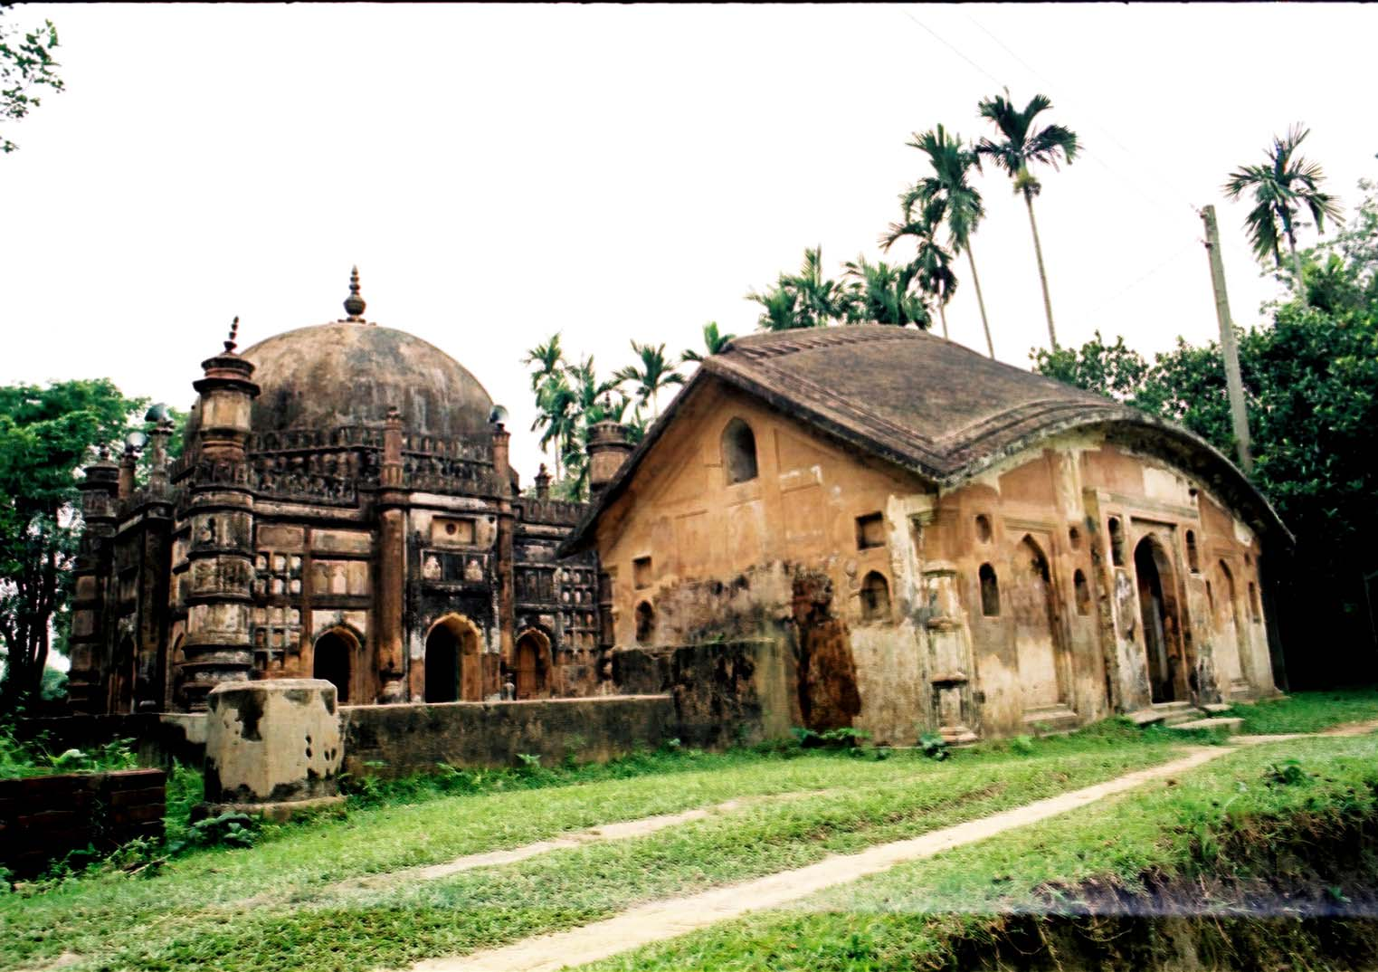
‘আমাদের দেশ আমাদের স্বর্গ’
ধন্যবাদ সকল শিক্ষার্থী

Slide 25
কৃতজ্ঞতা স্বীকার
শিক্ষা মন্ত্রণালয়, মাউশি, এনসিটিবি ও এটুআই-এর সংশ্লিষ্ট কর্মকর্তাবৃন্দ
এবং কন্টেন্ট সম্পাদক হিসেবে যাঁদের নির্দেশনা, পরামর্শ ও তত্ত্বাবধানে এই মডেল কন্টেন্ট সমৃদ্ধ হয়েছে তারা হলেন-
জনাব মোহাম্মদ হাবীবুল ইসলাম সুমন,
সহকারি অধ্যাপক, টিটিসি, ময়মনসিংহ।
জনাব রফিকুল ইসলাম,
সহকারি অধ্যাপক, টিটিসি, পাবনা।

